Slide 1

向伟大的程序员致敬

Slide 2
构建第一个LCP应用
编制单位：信息技术部
编 制 人：卢俊哲
编制日期：2019年10月23号

Slide 3
快速入门
前台工具与组件
后台工具、基类与公共
后续培训计划

Slide 4
快速入门
ApplicationTemplete，应用程序模板项目。
本项目已包含必要的依赖，配置，代码，数据。项目组可基于此快速展开新项目开发
对于旧项目，通过Navicat 的结构同步的功能，快速对比模板数据库与项目数据库，在LCP平台侧的结构差异，生成并实施变更脚本

Slide 5
快速入门-开发工具
以下工具都可以从公司内部ftp上获取
Jdk 1.8
Redis 3.0+
Maven 3.3+，参考首页完成私有仓库配置
Tomcat 7+
Svn 1.8+
IntelliJ IDEA 2017+
Mysql server 5.6+
Navicat Premium 10+

Slide 6
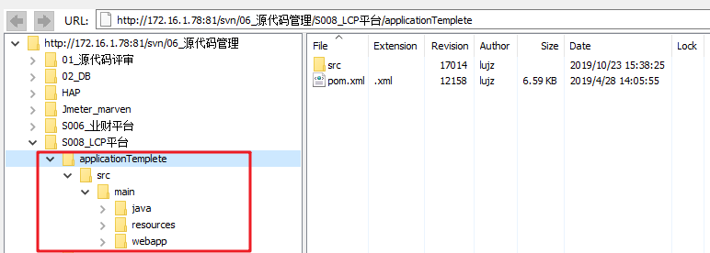
快速入门-代码初始化
从svn上下载项目开发模板：
http://172.16.1.78:81/svn/06_源代码管理/S008_LCP平台/applicationTemplete

Slide 7
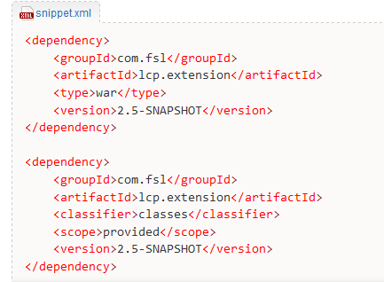
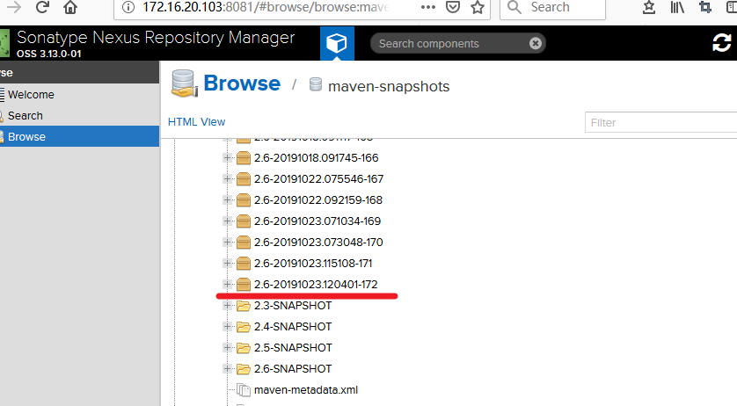
快速入门-代码初始化
从首页地址获取并访问Maven私有仓库，查找并修改为最新稳定的extension版本号

Slide 8
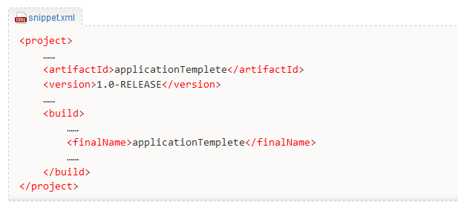

快速入门-代码初始化
基于项目实际需求修改pom文件中的versioin属性和finalName属性
执行如下命令，完成项目首次打包

Slide 9
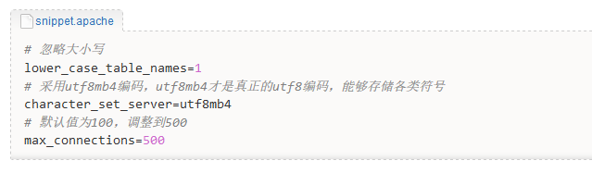

快速入门-数据库初始化
平台使用Mysql数据库完成开发。登录数据库服务器，在my.cnf(或my.ini)完成以下配置
如果数据库开启了bin-log日志，则还需在my.cnf(或my.ini)添加以下配置

Slide 10
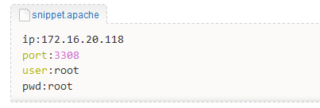

快速入门-数据库初始化
使用如下信息连接数据库
使用utf8mb4字符集，创建数据库。数据库名称可按需求修改
访问target\war\work\com.fsl\lcp.extension\WEB-INF\classes\db路径，按顺序执行脚本，初始化表结构与表数据

Slide 11
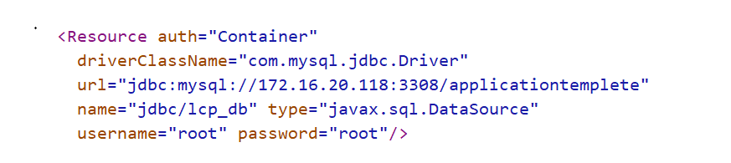
快速入门-数据库初始化
平台默认使用JNDI配置数据源。数据源的配置独立于项目配置。打开tomcat安装目录/conf/context.xml文件，添加如下配置。注意各参数应按需修改

Slide 12
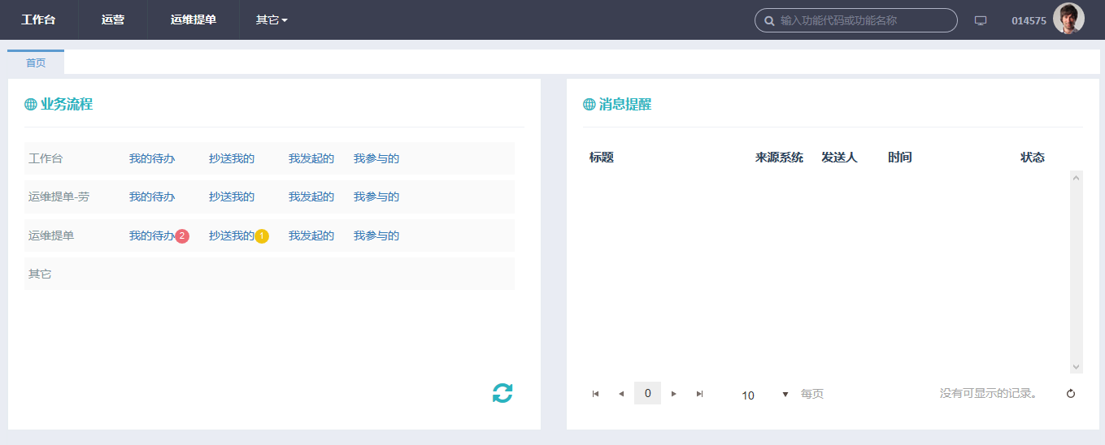
快速入门-首次启动
本地先行启动Redis。使用Idea打开项目并完成Tomcat配置。使用admin/Fslgz@1234!!登录，成功启动后的面如下。

Slide 13
快速入门-项目参数
在src\main\resources\profiles目录下，存储了项目四套环境参数配置，说明如下
名称 | 描述
dev | 开发环境参数
sit | 综测环境参数
uat | 业测环境参数
prod | 正式环境参数

Slide 14
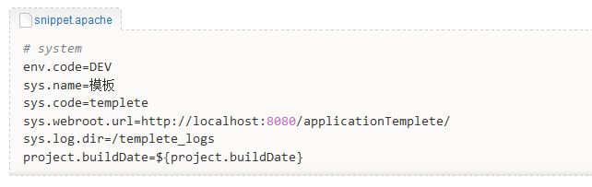
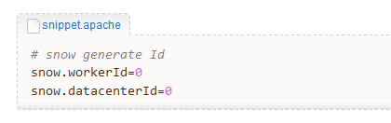
快速入门-项目参数
系统配置
分布式主键

Slide 15
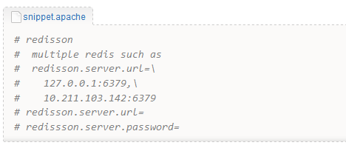
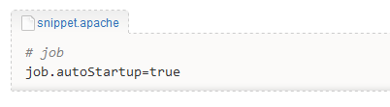
快速入门-项目参数
分布式锁（暂未使用）
任务调度配置

Slide 16
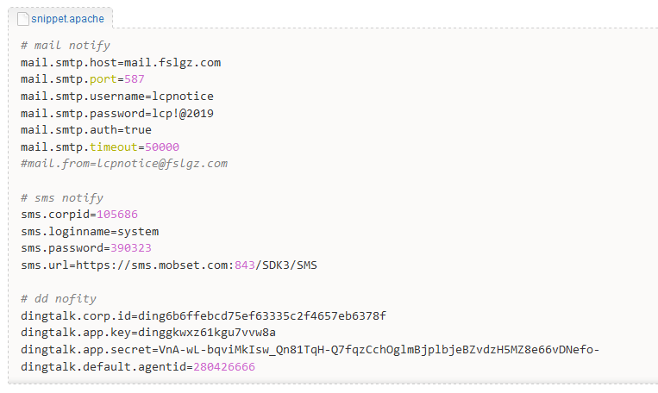
快速入门-项目参数
通知管理

Slide 17
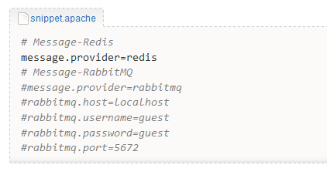
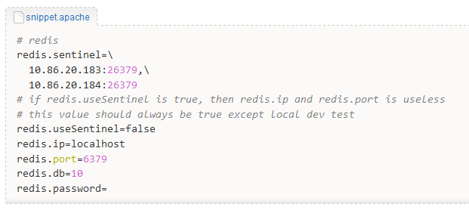
快速入门-项目参数
提醒消息（暂未使用）
Redis

Slide 18
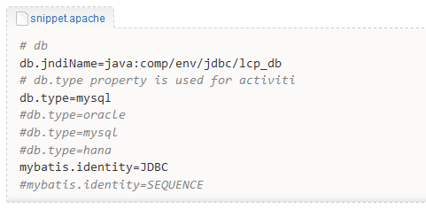
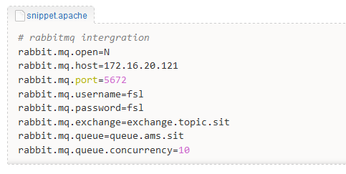
快速入门-项目参数
数据库配置，注意jndiName的配置需与tomcat中保持一致
消息队列

Slide 19
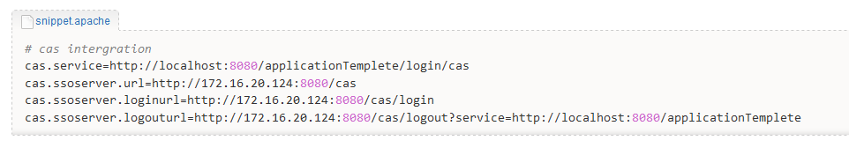
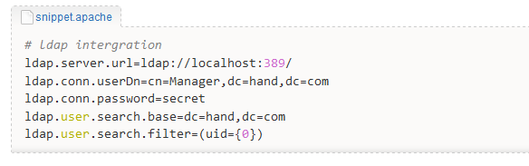
快速入门-项目参数
单点配置
服务目录（暂未使用）

Slide 20
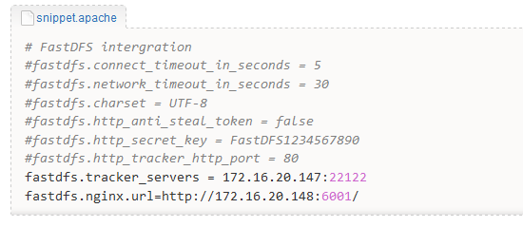
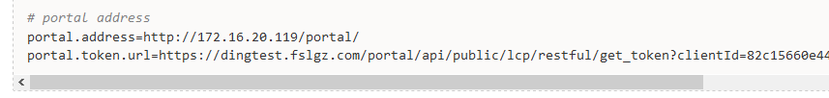
快速入门-项目参数
文件存储
门户集成

Slide 21
快速入门-项目菜单
最多支持四级菜单。菜单分工如下
名称 | 目标使用用户 | 归属部门
业务办理 | 业务担当使用 | 业务部门
报表管理
配置管理
系统管理 | 系统管理员使用 | 业务部门
运维管理 | 运维部门使用 | IT部门

Slide 22
快速入门-业务担当使用
业务担当使用菜单如下
一级菜单 | 二级菜单 | 三级菜单 | 备注
业务办理 | 协同管理 | 我待办的流程 | 等待我办理的工作流节点信息
业务办理 | 协同管理 | 抄送我的流程 | 抄送我知晓的工作流节点信息
业务办理 | 协同管理 | 我发起的流程 | 我完成发起的工作流节点信息
业务办理 | 协同管理 | 我参与的流程 | 我完成办理的工作流节点信息
业务办理 | 协同管理 | 自动转交配置 | 将规定时间内的所有流程任务转交其它人处理
业务办理 | 协同管理 | 所有待办的流程 | 获取系统所有的待办节点信息
报表管理 | 报表管理 |  | 业务系统报表展示菜单
配置管理 | 配置管理 |  | 业务系统配置设置菜单

Slide 23
快速入门-系统管理员使用
系统管理员使用菜单如下
一级菜单 | 二级菜单 | 三级菜单 | 备注
系统管理 | 账户管理 | 账户管理 | 管理系统的登录账户信息，为账户分配角色与权限
系统管理 | 账户管理 | 角色管理 | 管理系统的角色信息
系统管理 | 账户管理 | 默认角色配置 | 为岗位设定默认的角色
系统管理 | 功能管理 | 功能分配 | 为角色分配系统功能
系统管理 | 流程管理 | 职能主担配置 | 配置各部门职能主担人员
系统管理 | 流程管理 | 职能主担报表 | 集中展示系统配置的所有部门职能主担

Slide 24
快速入门-运维部门使用
运维部门使用菜单如下
一级菜单 | 二级菜单 | 三级菜单 | 备注
运维管理 | 组织管理 | 组织管理 | 管理公司信息
运维管理 | 组织管理 | 部门管理 | 管理公司内各层级部门信息
运维管理 | 组织管理 | 岗位管理 | 管理部门内各岗位信息
运维管理 | 组织管理 | 员工管理 | 管理岗位内各员工信息
运维管理 | 账户管理 | 账户管理 | 管理系统的登录账户信息，为账户分配角色与权限
运维管理 | 账户管理 | 登录配置 | 管理各账户的安全/密码/登录策略
运维管理 | 账户管理 | 角色管理 | 管理系统的角色信息
运维管理 | 账户管理 | 默认角色配置 | 为岗位设定默认的角色
运维管理 | 功能管理 | 资源管理 | 管理系统内所有的请求地址资源，定义资源权限
运维管理 | 功能管理 | 功能维护 | 管理系统内功能清单，为功能绑定地址资源
运维管理 | 功能管理 | 功能分配 | 为角色分配系统功能
运维管理 | 数据权限 | 数据资源管理 | 管理系统内所有的数据权限规则
运维管理 | 数据权限 | 数据资源分配 | 为账户分配数据权限
运维管理 | 参数管理 | 外观维护 | 管理系统标题与图标
运维管理 | 参数管理 | 首页配置 | 管理登录首页的仪表盘
运维管理 | 参数管理 | 系统参数 | 管理系统参数信息
运维管理 | 参数管理 | 数据字典 | 管理系统数据字典信息
运维管理 | 参数管理 | LOV定义 | 管理系统LOV信息
运维管理 | 参数管理 | 流水号配置 | 管理系统流水号信息
运维管理 | 参数管理 | 快捷键配置 | 管理页面操作快捷键信息
运维管理 | 参数管理 | 多语言定义 | 管理系统多语言类型
运维管理 | 参数管理 | 多语言描述 | 管理系统各语言具体描述

Slide 25
快速入门-运维部门使用
一级菜单 | 二级菜单 | 三级菜单 | 备注
运维管理 | 审批管理 | 流程设计 | 绘制系统工作流
运维管理 | 审批管理 | 流程部署 | 查询流程布署信息
运维管理 | 审批管理 | 流程监控 | 管理系统正在运行的工作流实例
运维管理 | 审批管理 | 流程异常日志 | 管理工作流异常日志
运维管理 | 审批管理 | 审批方式配置 | 配置流程节点的通过条件
运维管理 | 审批管理 | 审批规则配置 | 配置接收流程节点待办任务的人员筛选规则
运维管理 | 审批管理 | 职能主担配置 | 配置各部门职能主担人员
运维管理 | 审批管理 | 职能主担报表 | 集中展示系统配置的所有部门职能主担
运维管理 | 审批管理 | 审批权限配置 | 配置流程走向的判定条件
运维管理 | 任务管理 | 任务调度 | 配置系统自动调度执行的计划任务
运维管理 | 任务管理 | 任务日志 | 管理系统任务的执行日志
运维管理 | 通知管理 | 通知模板 | 设定通知消息的正文格式
运维管理 | 通知管理 | 通知列表 | 管理所有的通知执行
运维管理 | 附件管理 | 文件管理 | 查询目前所有已上传的文件清单
运维管理 | 附件管理 | 上传测试 | 文件上传测试
运维管理 | 服务管理 | 服务发布 | 生产者将服务发布至消息总线
运维管理 | 服务管理 | 服务订阅 | 消费者在消息总线上订阅服务
运维管理 | 服务管理 | 调用日志 | 管理服务的调用日志
运维管理 | 集成管理 | 系统集成配置 | 将其它系统的菜单与待办集成至本系统
运维管理 | 日志管理 | MQ消息日志 | 管理与MQ平台交互的日志信息
运维管理 | 日志管理 | 钉钉接口日志 | 管理与钉钉服务器交互的日志信息
运维管理 | 日志管理 | RESTFul接口日志 | 管理与钉钉服务器交互的日志信息

Slide 26
快速入门-项目开发
前端开发
PC客户端，使用JQuery，KendoUI，Bootstrap，Fort Awesome等框架进行开发。
移动端，微应用使用VUE，MUI等框架进行开发，APP使用UNI-APP相关技术开发。
访问首页地址，可获取以上所有框架的帮助文档。
后端开发
使用Spring，Spring MVC，Mybatis，FreeMarker，Activiti，Quartz等框架进行开发。
访问首页地址，可获取以上所有框架的帮助文档。

Slide 27
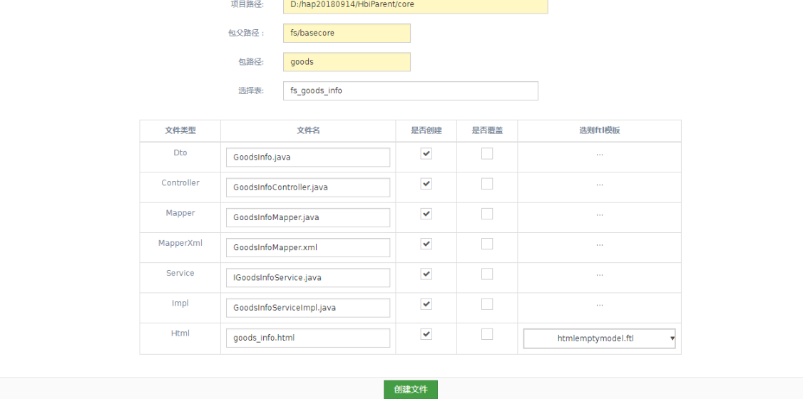
快速入门-项目开发
访问如下地址，填写必要参数后，系统将自动生成对应业务的Html，Controller，Service，ServiceImp，Mapper，MapperXml，Dto。注意，在正式项目中，主键策略一率选择雪花Id。
http://localhost:8080/applicationTemplete/generator/generator.html

Slide 28
快速入门-项目集成
一般来讲，各个业务项目，还需要在以下方面和平台进行集成
基础数据：基于MQ，从MDM同步组织，部门，岗位，员工，工作信息，数据字典数据
员工账户：基于MQ，从门户同步账户数据
单点登录：基于CAS，完成单点登录集成
使用菜单：基于约定的对接方式，完成菜单集成
任务管理：基于约定的对接方式，完成任务集成
文件管理：基于FASTDFS，完成上传文件的统一存储
接口管理：基于RESTFul或者SOAP规则，完成接口集成

Slide 29
前台工具与组件-工具
前端封装了若干工具方法供项目使用，提高开发效率。
UI工具
方法 | 参数 | 说明
Hap.showToast(options) | type:'success','info','warning','error' | 页面右下角的浮框提示框
 | message:提示内容
Hap.showTip(msg) | msg：提示信息 | 画面中间的浮框提示
Lcp.gridToolTip(target, offset) | target：目标grid的id或class | 为目标grid添加tooltip
 | offset：grid中需要从第几列开始添加上tooltip
Hap.showBadge(datas,options) | datas：提示数据 | 批量显示未读消息提示
 | options:显示样式
Hap.hideBadge(code) | code: 消息框id编码 | 隐藏指定的未读消息提示
Hap.blockUI(options) | options.target:目标dom的id标识 | 表单提示遮罩
 | options.message:提示信息内容
 | options.textOnly:仅文字提示
 | options.iconOnly:仅图标提示
 | options.boxed:带边框的提示内容
 | options.animate 提示动画

Slide 30
前台工具与组件-工具
方法 | 参数 | 说明
Hap.unblockUI(target) | target:目标dom的id标识 | 取消遮罩
Hap.lockBtn(options) | options.target:需要禁止的按钮标识 | 锁定提交按钮，防止表格重复提交
Hap.unLockBtn(options) | options.target:需要解锁的按钮标识 | 解锁提交按钮
Hap.createAnchor(text, func) | text:a标签内的元素 | 创建一个A标签,使用指定的函数+参数响应点击事件。
 | func:点击响应函数
Hap.createWindow(selector, options) | selector:选择器 | 创建弹出窗口
 | width:宽度
 | height:高度
 | title:标题
 | content:url
$(target).kendoDivideLine({options}) | options.hasIcon：是否有展开和收起的按钮图标(默认为true) | 为常用的查询页面添加条件输入和操作按钮间的分隔线
 | options.width：线的宽度(默认有图标的情况95%，没图标的情况下97%)
 | target：指定需要收缩的div
Hap.autoResizeGrid(grid_id) | grid_id:表格id | 表格自适应界面大小
Lcp.resize(id) | id:元素id | 目标元素自适应界面大小
Hap.checkAccess(id) | id:目标元素id | 检查元素可访问性

Slide 31
前台工具与组件-工具
通用工具
方法 | 参数 | 说明
Lcp.con.addConditionList(style, viewModel) | style:按钮添加在页面所在位置的class | 在页面添加个人查询条件方案组件
 | viewModel:页面viewModel定义的名字
Hap.timeZone.getTimezoneOffset() |  | 获取时区
Hap.timeZone.set(tz) | tz:时间 | 设置时区
Hap.passwordFormat(value, temp) | value:密码值 | 密码复杂度校验
 | temp: 复杂度类型
 | * no_limit:无限制
 | * digits_and_letters:混合数字和字母
 | * digits_and_case_letters:混合数字和大小写字母
Hap.strToDate(value) | value:日期字符串 | 将日期字符串转换为Date对象。无效的值将返回 null
Hap.formatDate(value) | value:日期 | 将日期转换为日期字符串
Hap.formatDateTime(value) | value:日期时间 | 将日期时间转换为日期时间字符串
Hap.bytestosize(bytes) | bytes:字节数 | 将字节数转换为KB，MB，GB等更加人性化的显示方式
Hap.escapeHtml(str) | str:待转义字符串 | 将字符串作Html转义
Hap.unescapeHtml(str) | str:已转义的字符串 | 将已转义的字符串还原为Html原始字符串
Hap.getDurationTime(durationTime) | durationTime:持续的时间(秒) | 将秒转换为可阅读的天、小时、分钟
Hap.request(options) | options:jQuery的ajax请求参数 | 发起一个Ajax请求，对$.ajax作了简单封装
Hap.resolveError(json, callback) | json:后台返回结果 | 解析后台错误
 | callback:错误回调函数

Slide 32
前台工具与组件-工具
原生增强
方法 | 参数 | 说明
Hap.getCodeMeaning(data, v) | data: 数据字典集合 | 根据数据字典获取对应的值的描述.
 | v: 值
Hap.initEnterQuery(selector, callback) | selector:目标dom的id标识 | 按下回车时执行的回调函数
 | 执行的回调函数
Hap.loadViewModel(opt) | opt:参数 | 从后台加载model数据
Hap.createGridViewModel(selector, extension) | selector:选择器 | 快速构建常用查询模式下的ViewModel
 | extension:参数
Hap.createGridDataSource(options) | options：参数 | 创建Grid的DataSource
Hap.deleteGridSelection(delSelection) | delSelection.grid: grid dom | 删除选中grid数据
Hap.prepareQueryParameter(obj, options) | obj:查询参数 | 将分页参数添加到查询参数对象上，删除无效参数，格式化日期时间
 | options:分页参数
Hap.prepareSubmitParameter(options, type) | optioins:待提交对象 | 为不同的增删改操作设置不同的提交状态
 | type:操作类型
Hap.initForm(id) | id:表单id | 初始化表单包含的组件
Hap.submitForm(opts) | opts.url:提交的url | 保存头行数据(1个form,0个1个或多个 grid)
 | opts.type,method:提交的http method(默认POST)
 | opts.formModel:form绑定的model
 | opts.asArray:form作为数组提交(默认true)
 | opts.grid:grid name 和 dom
 | opts.shadowMask:遮罩效果的相关参数
 | opts.success:success回调函数
 | opts.failure:failure回调函数
$(document).keydown(e) |  | 系统热键绑定
kendo.ui.Widget.prototype.init(element, options) |  | 所有控件的初始化扩展
kendo.ui.Grid.prototype.removeRow(row) |  | 行删除扩展
kendo.ui.Grid.prototype.showToast(e) |  | 交互提示扩展

Slide 33

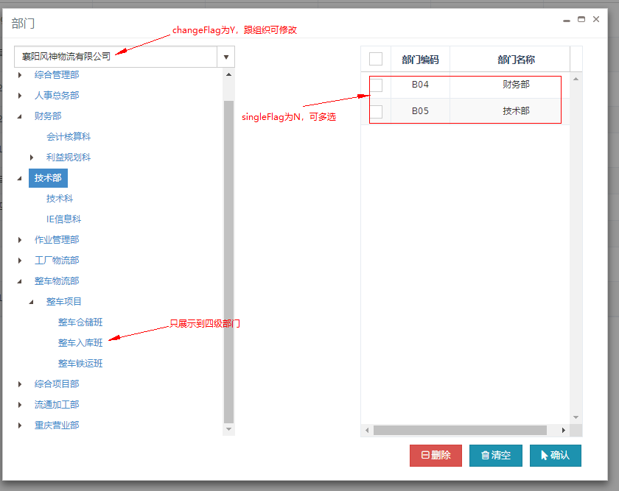
前台工具与组件-组件
平台将项目常用前台控件作统一封装，尽可能提高前台编程效率。 选择部门，PC端
参数名 | 说明
codeDataStr | 已选择部门编码，多值逗号分隔
nameDataStr | 已选择部门名称，多值逗号分隔
singleFlag | 部门是否单选，Y表示单选，N表示多选
deptLevel | 部门层级树展示到的最低层级，例：deptLevel=4，则部门树只展示四级及以上部门，五级部门不展示
changeFlag | 当前登录员工能否切换根组织，默认显示为登录员工所在组织
unitCode | 传入的unitCode为组织部门树的根节点，并隐藏组织下拉框
resultCodeStr | 自定义编码返回值的变量名，默认值为codeDataStr
resultNameStr | 自定义名称返回值的变量名，默认值为nameDataStr

Slide 34
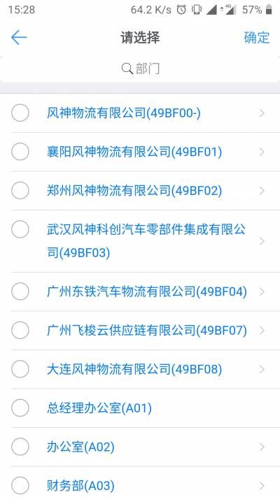
前台工具与组件-组件
选择部门，钉钉端
参数名 | 是否必须 | 默认值 | 说明
multiSelect | 否 | FALSE | true多选、false单选

Slide 35
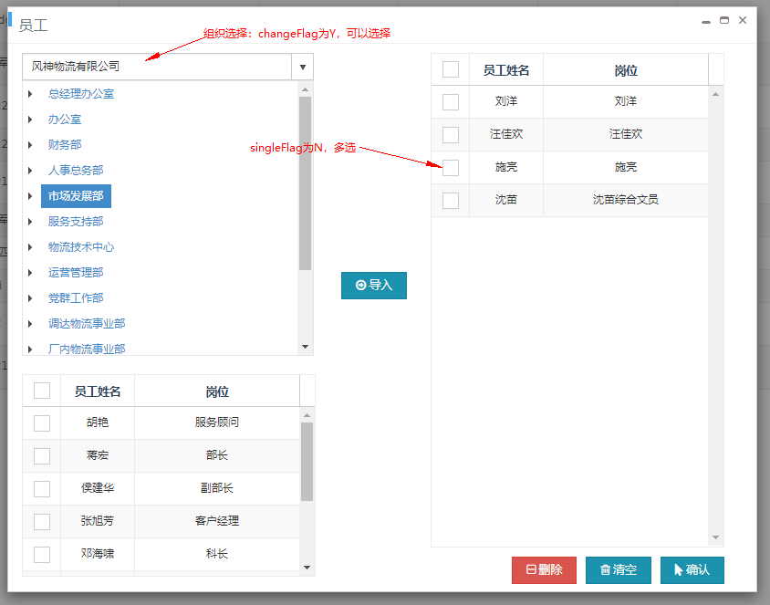
前台工具与组件-组件
选择员工，PC端
参数名 | 是否必须 | 默认值 | 说明
employeeCodeStr | 是 |  | 已选择员工编码，多值逗号分隔
employeeNameStr | 是 |  | 已选择员工名称，多值逗号分隔
positionNameStr | 是 |  | 已选择岗位名称，多值逗号分隔
singleFlag | 否 | N | 员工是否单选，Y表示单选，N表示多选
deptLevel | 否 | 1 | 部门层级树展示到的最低层级，例：deptLevel=4，则部门树只展示四级及以上部门，五级部门不展示
changeFlag | 否 | Y | 当前登录员工能否切换根组织，默认显示为登录员工所在组织
unitCode | 否 |  | 传入的unitCode为组织部门树的根节点，并隐藏组织下拉框
resultEmployeeCodeStr | 否 | employeeCodeStr | 自定义返回的员工编码值的变量名
resultEmployeeNameStr | 否 | employeeNameStr | 自定义返回的员工姓名值的变量名
resultPositionNameStr | 否 | positionNameStr | 自定义返回的员工岗位值的变量名

Slide 36
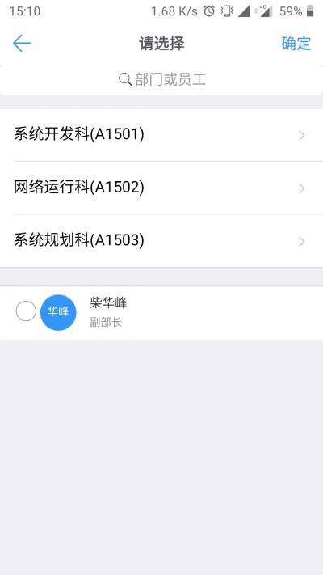
前台工具与组件-组件
选择员工，钉钉端
参数名 | 是否必须 | 默认值 | 说明
multiSelect | 否 | FALSE | true多选、false单选
deptCode | 否 | null | 传入部门编码，只能选择这个部门及其下属部门的人员

Slide 37
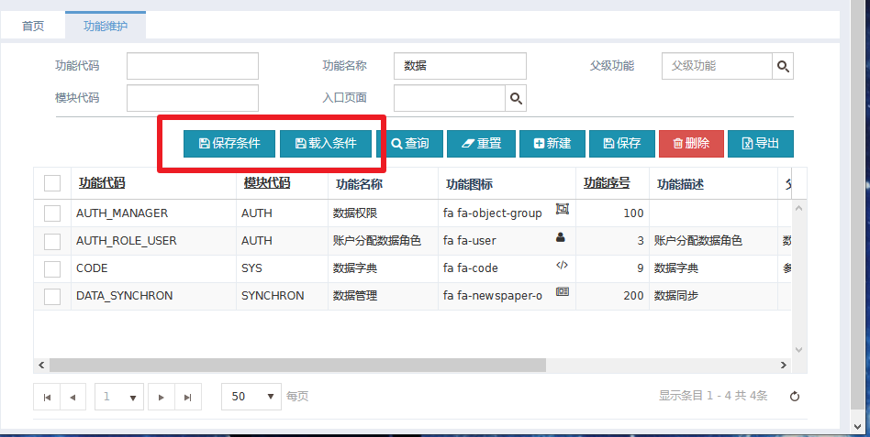
前台工具与组件-查询设置
提供保存个人查询条件的功能。以当前用户和页面url为筛选条件，默认加载上次使用的查询方案。不同用户，在不同页面，可以保存不同的查询方案。

Slide 38
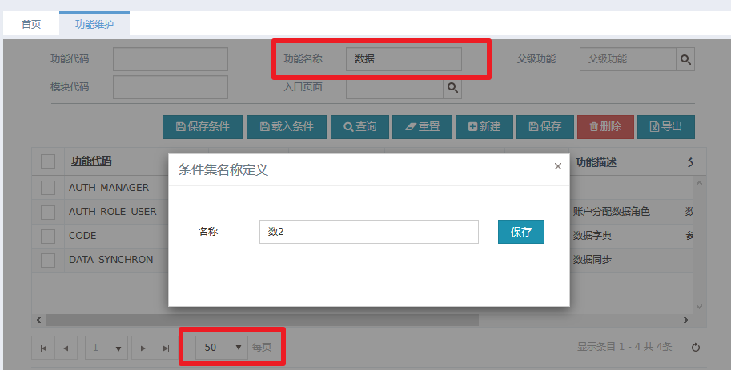
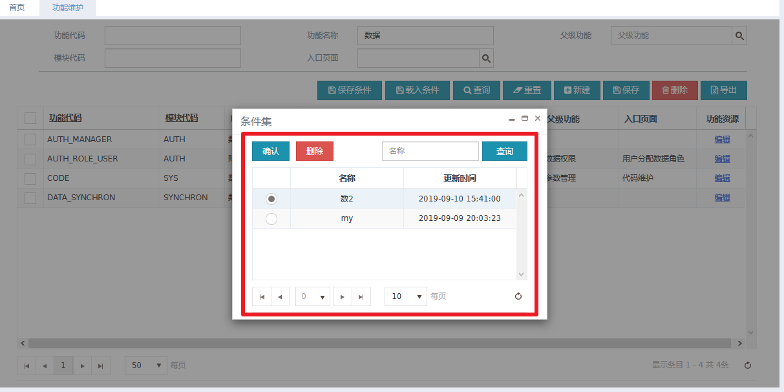
前台工具与组件-查询设置
保存方案
自定义方案名称，保存查询条件，分页页码
加载方案
选择合适的查询方案。默认加载上次使用的查询方案

Slide 39
后台工具、基类与公共-工具
Hutool是一个Java工具包，也只是一个工具包，它帮助我们简化每一行代码，减少每一个方法，让Java语言也可以“甜甜的”。Hutool最初是我项目中“util”包的一个整理，后来慢慢积累并加入更多非业务相关功能，并广泛学习其它开源项目精髓，经过自己整理修改，最终形成丰富的开源工具集。
类名 | 说明
cn.hutool.core.bean.BeanUtil | Java对象处理工具
cn.hutool.core.codec.Base64 | Base64编解码
cn.hutool.crypto.SecureUtil | 摘要算法，对称加密，非对称加密算法
cn.hutool.core.collection.CollUtil | 集合的增强，过滤，循环，排序等
cn.hutool.core.map.MapUtil | Map的创建，过滤，排序等
cn.hutool.core.util.ZipUtil | 进行zip、gzip、zlib压缩
cn.hutool.core.text.csv.CsvUtil | Csv读写
cn.hutool.extra.mail.MailUtil | 邮件工具类
cn.hutool.core.io.IoUtil | 流拷贝，Stream转Reader、Writer，读取流中的内容，写入到流，关闭流
cn.hutool.core.io.FileUtil | 文件操作(新建、删除、复制、移动、改名等),文件判断(判断文件或目录是否非空，是否为目录，是否为文件等等)，绝对路径，文件名，读操作，写操作
cn.hutool.core.io.FileTypeUtil | 通过读取文件的首部几个二进制位来判断常用的文件类型
cn.hutool.core.util.ObjectUtil | 对象克隆，对比，判断，序列化工具
cn.hutool.core.date.DateUtil | 获取当前时间，字符串转日期，格式化日期输出，获取日期时间的某个部分，获取开始和结束时间，日期时间偏移计算，日期时间差计算，计时器，其它等

Slide 40
后台工具、基类与公共-工具
类名 | 说明
cn.hutool.core.util.NumberUtil | 数学加减乘除，保留小数，数字格式化，判断是否为数字，数字随机数，整数列表，其它数学公式
cn.hutool.core.util.StrUtil | 字符串前后缀，连接，填充，包裹，去重，子串，分隔，判断空，格式化字符串等
cn.hutool.core.util.HexUtil | 16进制字符串工具
cn.hutool.core.convert.Convert | Java常见类型转换，半角和全角转换，16进制转换，Unicode和字符串转换，编码转换，时间单位转换，金额/数字大小写转换，原始类和包装类转换
cn.hutool.core.util.ArrayUtil | 判空，新建泛型数组，调整、合并、克隆、拆分、过滤、zip数据，是否包含元素、包装和拆包、判断对象是否为数组、转为字符串
cn.hutool.core.util.RandomUtil | 随机生成数字，字符串，颜色，随机从集合中选择元素等
cn.hutool.core.util.EscapeUtil | Escape转义工具
cn.hutool.core.util.URLUtil | Url编解码，格式化，读取工具
cn.hutool.core.util.IdUtil | 唯一ID生成器，UUID、ObjectId(MongoDB)、Snowflake(Twitter)
cn.hutool.core.util.IdcardUtil | 15/18身份证转换，获取年份
cn.hutool.extra.ftp.Ftp | ftp工具类
cn.hutool.core.lang.Validator | 验证给定字符串是否满足指定格式，例如邮件、电话、生日等
cn.hutool.core.thread.ThreadUtil | 提供线程池并执行线程
cn.hutool.core.util.ImageUtil | 对图片进行缩放、裁剪、翻转、转为黑白、转为其它格式、加水印等
cn.hutool.http.HttpUtil | 轻量级Http请求工具类
cn.hutool.extra.qrcode.QrCodeUtil | 二维码工具类
cn.hutool.poi.excel.ExcelUtil | excel工具类

Slide 41
后台工具、基类与公共-基类
LCP提供了控制层，服务层，映射层，实体层基类
类名 | 说明
com.fsl.lcp.common.controllers.ExtensionBaseController | PC端访问控制器基类
com.fsl.lcp.common.controllers.DingDingBaseController | DD端访问控制器基类（E应用）
com.fsl.lcp.common.service.IExtensionBaseService | 服务层基类
com.fsl.lcp.common.service.impl.ExtensionBaseServiceImpl
com.fsl.lcp.mybatis.common.ExtensionMapper<T> | 映射层基类
com.fsl.lcp.common.dto.ExtensionBaseDto | 实体层基类

Slide 42
后台工具、基类与公共-基类
控制层提供的属性与方法如下
属性值 | 描述
DEFAULT_PAGE | 分页查询时默认的页数;默认值为1
DEFAULT_PAGE_SIZE | 分页查询时默认每页显示的数量;默认值为10
validator | 通用校验器,SpringMVC使用JSR-303（javaEE6规范的一部分）校验规范,可以校验的范围有单个对象、List、对象中包含的 Children 元素
返回值 | 方法 | 摘要
void | initBinder(WebDataBinderdataBinder,HttpServletRequestrequest) | 数据绑定,在实际操作中经常会碰到表单中的日期字符串和Javabean中的日期类型的属性自动转换而springMVC默认不支持这个格式的转换，所以必须要手动配置，自定义数据类型的绑定才能实现这个功能
IExtensionRequest | createRequestContext(HttpServletRequestrequest) | 返回IExtensionRequest接口对象，包含session相关的数据，登录用户的相关数据
Object | exceptionHandler(Exceptionexception,HttpServletRequestrequest) | 处理控制层所有异常并返回异常信息
void | checkToken(HttpServletRequestrequest,Collection<?extendsBaseDTO>dtos) | 用于校验(BaseDTO的防篡改属性)的方法，用于发布webservice时做token校验校验不通过会抛出TokenException异常。工具类TokenUtils提供用于生成和校验_token方法,请参考工具类的使用
 | checkToken(HttpSessionsession,Collection<?extendsBaseDTO>dtos)
 | checkToken(HttpServletRequestrequest,BaseDTObaseDTO)
 | checkToken(HttpSessionsession,BaseDTObaseDTO)
Long | getUserId(HttpServletRequestrequest) | 返回当前用户ID
Long | getRoleId(HttpServletRequestrequest) | 返回当前用户角色ID
String | getLanguage(HttpServletRequestrequest) | 返回当前语言编码
String | getErrorMessage(Errorserrors,HttpServletRequestrequest) | 用于获取异常消息。返回的是根据当前语言环境翻译后的错误消息，errors是包含错误的对象
String | nls(HttpServletRequestrequest,Stringcode,Object[]args) | 用于获取描述维护中当前语言环境下的消息。通常用于自定义的是错误消息。code是描述维护中消息的代码
 | nls(HttpServletRequestrequest,Stringcode)
String | getStandardFieldErrorMessage(FieldErrorWithBeanfieldError,Localelocale) | 该方法用于获取DTO字段校验的标准错误消息，如非空验证等。FieldErrorWithBean可直接附加field所属的bean，fieldError可直接获取目标bean。local为当前语言环境

Slide 43
后台工具、基类与公共-基类
服务层提供的方法如下
返回值 | 方法 | 摘要
List<T> | select(IRequestrequest,Tcondition,intpageNum,intpageSize) | 查询分页列表信息T为查询的条件实体根据实体中的属性值进行查询，查询条件使用等号
T | insert(IRequestrequest,@StdWhoTrecord) | T为保存的实体保存一个实体，null的属性也会保存，不会使用数据库默认值可通过实现IServiceListener接口或者ServiceListenerAdaptor类，并通过添加注解@ServiceListener实现beforeInsert、afterInsert方法(insert接口的AOP)
T | insertSelective(IRequestrequest,@StdWhoTrecord) | T为保存的实体保存一个实体，null的属性不会保存，会使用数据库默认值可通过实现IServiceListener接口或者ServiceListenerAdaptor类，并通过添加注解@ServiceListener实现beforeInsert、afterInsert方法(insert接口的AOP)
T | updateByPrimaryKey(IRequestrequest,@StdWhoTrecord) | 根据主键更新实体全部字段，null值会被更新，失败抛出UpdateFailedException异常可通过注册IServiceListener接口实现beforeUpdate、afterUpdate
T | updateByPrimaryKeySelective(IRequestrequest,@StdWhoTrecord) | 根据主键更新属性不为null的值失败抛出UpdateFailedException异常可通过注册IServiceListener接口实现beforeUpdate、afterUpdate
T | updateByPrimaryKeyOptions(IRequestrequest,@StdWhoTrecord,Criteriacriteria) | 根据主键更新选定字段的值失败抛出UpdateFailedException异常可通过注册IServiceListener接口实现beforeUpdate、afterUpdate
T | selectByPrimaryKey(IRequestrequest,Trecord) | 根据主键字段进行查询，方法参数必须包含完整的主键属性，查询条件使用等号
int | deleteByPrimaryKey(Trecord) | 根据主键字段进行删除，方法参数必须包含完整的主键属性失败抛出UpdateFailedException异常可通过注册IServiceListener接口实现beforeDelete、afterDelete
List<T> | selectAll() | 查询全部结果
List<T> | selectAll(IRequestiRequest) | 查询全部结果
List<T> | batchUpdate(IRequestrequest,@StdWhoList<T>list) | 可以实现批量新增、修改、删除。根据list参数的DTO对象该方法要求T为BaseDTO或者其子类。且默认更新部位null的字段根据DTO对象的__status属性值判定操作；__status值可以为DTOStatus.ADD、DTOStatus.UPDATE、DTOStatus.DELETE
int | batchDelete(List<T>list) | 批量删除功能
List<T> | selectOptions(IRequestrequest,Trecord,Criteriacriteria) | 按条件查询，返回所有获得的数据
List<T> | selectOptions(IRequestrequest,Trecord,Criteriacriteria,IntegerpageNum,IntegerpageSize) | 按条件查询，并分页

Slide 44
后台工具、基类与公共-基类
映射层提供的方法如下
返回值 | 方法 | 摘要
T | selectOne(Trecord); | 根据实体中的属性进行查询，只能有一个返回值，有多个结果是抛出异常，查询条件使用等号
List<T> | select(Trecord) | 根据实体中的属性值进行查询，查询条件使用等号
List<T> | selectAll() | 查询全部结果
int | selectCount(Trecord) | 根据实体中的属性查询总数，查询条件使用等号
T | selectByPrimaryKey(Objectkey) | 根据主键字段进行查询，方法参数必须包含完整的主键属性，查询条件使用等号
T | selectOptionsByPrimaryKey(Trecord) | 按照主键有条件查询.
List<T> | selectOptions(@Param(BaseConstants.OPTIONS_DTO) Trecord, @Param(BaseConstants.OPTIONS_CRITERIA) Criteriacriteria) | 有条件查询
int | insert(Trecord) | 保存一个实体，null的属性也会保存，不会使用数据库默认值
int | insertSelective(Trecord) | 保存一个实体，null的属性不会保存，会使用数据库默认值
int | updateByPrimaryKey(Trecord) | 根据主键更新实体全部字段，null值会被更新
int | updateByPrimaryKeySelective(Trecord) | 根据主键更新属性不为null的值
int | updateByPrimaryKeyOptions(@Param(BaseConstants.OPTIONS_DTO) Trecord, @Param(BaseConstants.OPTIONS_CRITERIA) Criteriacriteria) | 根据主键更新选定字段的值
int | delete(Trecord) | 根据实体属性作为条件进行删除，查询条件使用等号
int | deleteByPrimaryKey(Objectkey) | 根据主键字段进行删除，方法参数必须包含完整的主键属性

Slide 45
后台工具、基类与公共-基类
实体类的属性如下
类型 | 属性值 | 描述
标准字段
String | createdByUser | 创建人账户名
String | unitCode | 创建人员工所属组织编码
String | deptCode | 创建人员工所属部门编码
String | createdOrg | 创建人员工主岗部门编码
Date | creationDate | 创建时间
String | lastUpdatedByUser | 修改人账户名
Date | lastUpdateDate | 最后修改时间
String | isDelete | 逻辑删除字段
Long | objectVersionNumber | Record的版本号，每发生update则自增。用于实现乐观锁,无法替代数据库锁
审计字段
Boolean | isAudit | 审计控制字段 | 非数据库字段
Long | relationId | 多表审计批次号字段 | 非数据库字段
String | manualExplain | 多表审计操作说明 | 非数据库字段
Boolean | openAuditNull | 多表审计修改操作对null字段得控制 | 非数据库字段

Slide 46
后台工具、基类与公共-基类
类型 | 属性值 | 描述
内部使用
String | __id | 数据标识字段
String | __status | 数据状态字段.add,update,delete
Map<String,Map<String,String>> | __tls | 存放所有多语言字段的描述信息
String | _token | 防篡改校验字段(非数据库字段)
String | sortname | 排序字段
String | sortorder | 排序方式
String | attributeCategory | 扩展属性分类
String | attribute1-attribute15 | 扩展备用字段
以下不建议在程序中使用
Long | createdBy | 创建人账户Id
Long | lastUpdatedBy | 修改人账户Id
Long | lastUpdateLogin | 最后登陆人账户Id，暂未使用
Long | requestId | 对Record最后一次操作的系统内部请求Id，暂未使用
Long | programId | 对Record最后一次操作的系统内部程序Id，暂未使用

Slide 47
后台工具、基类与公共-公共
平台提供的常用业务对象与方法
请求上下文，com.fsl.lcp.common.core.IExtensionRequest
类型 | 属性值 | 描述
所属组织
List<String> | unitCodeList | 设置/获取登录员工所有所属组织编码
String | unitCode | 设置/获取登录员工所属组织编码
String | unitName | 设置/获取登录员工所属组织名称
所属部门
List<String> | deptCodeList | 设置/获取登录员工所有岗位对应部门的所属部门编码。如果各岗对应部门隶属于事业部则返回事业部下的2级部门编码(如果为空则返回3级部门)，否则说明各岗对应部门隶属于公司，返回公司下的1级部门编码
String | deptCode | 设置/获取登录员工主岗对应部门的所属部门编码。如果主岗对应部门隶属于事业部则返回事业部下的2级部门编码(如果为空则返回3级部门)，否则说明主岗对应部门隶属于公司，返回公司下的1级部门编码
String | deptName | 设置/获取登录员工主岗对应部门的所属部门名称。如果主岗对应部门隶属于事业部则返回事业部下的2级部门名称(如果为空则返回3级部门)，否则说明主岗对应部门隶属于公司，返回公司下的1级部门编码
String | oneLevelDept | 设置/获取登录员工主岗所属一级部门
String | twoLevelDept | 设置/获取登陆员工主岗所属二级部门
String | threeLevelDept | 设置/获取登陆员工主岗所属三级部门
String | fourLevelDept | 设置/获取登陆员工主岗所属四级部门
String | fiveLevelDept | 设置/获取登陆员工主岗所属五级部门

Slide 48
后台工具、基类与公共-公共
类型 | 属性值 | 描述
主岗上级部门
String | parentOrgCode | 设置/获取登录员工主岗对应部门的父级部门编码
String | parentOrgName | 设置/获取登录员工主岗对应部门的父级部门名称
主岗部门
List<String> | positionOrgCodeList | 设置/获取登录员工所有岗位对应的部门编码
String | orgCode | 设置/获取登录员工主岗对应的部门编码
String | orgName | 设置/获取登录员工主岗对应的部门名称
部门层级
String | levelUnitcodes | 设置/获取登录员工所属的部门编码层级。“A0001-A001-A01”
String | levelUnitNames | 设置/获取登录员工所属的部门名称层级。“开发科-信息技术部”
其它
String | mainPostionCode | 设置/获取登录员工主岗编码
String | employeeCode | 设置/获取登录员工编码
String | employeeName | 设置/获取登录员工姓名
String | userName | 设置/获取登录账户编码
String | locale | 设置/获取语言环境
Object | attribute | 设置/获取一些额外的属性，可根据以下key值获取对应的数据：_userId、_roleId、_companyId、_locale
String | dataType | 设置/获取内部外部员工
以下返回主键
Long | roleId | 设置/获取登录账户角色id
Long[] | roleIds | 设置/获取登录账户角色id数组(多角色)
Long | companyId | 【废弃】设置/获取登录账户对应的公司id
Long | userId | 【废弃】设置/获取登录账户id

Slide 49
后台工具、基类与公共-公共
返回上下文：com.hand.hap.system.dto.ResponseData
类型 | 属性值 | 描述
String | code | 返回状态码
String | message | 返回信息
List<?> | rows | 返回数据
boolean | success | 成功或者失败标识
Long | total | 总数

Slide 50
后续培训计划
每周四完成一次技术培训，共计12次培训。培训方式为：PPT讲解+现场示例+课后考试
序号 | 主题 | 时间 | 进度
1 | LCP平台简介 | 2019.10.18 | 完成
2 | 构建第一个LCP应用 | 2019.10.24 | 进行中
3 | 基础功能详解1 | 2019.10.31
4 | 基础功能详解2 | 2019.11.7
5 | 数据权限 | 2019.11.14
6 | 工作流详解1 | 2019.11.21
7 | 工作流详解2 | 2019.11.28
8 | 接口与服务
9 | 前端开发
10 | 异常诊断
11 | 布署与发布
12 | UI/UE标准
13 | 常见问题汇总

